Slide 1
Kornjačina grafika 1

Slide 2
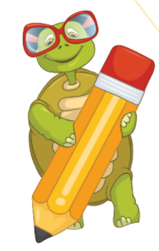
Prisjetimo se…
U 5. razredu naučili smo crtati u programskom jeziku Python. Crtali smo jednostavne geometrijske likove poput pravokutnika, kvadrata, trokuta te pravilnih mnogokuta…
Naredba za crtanje u programskom jeziku Python:

Slide 3
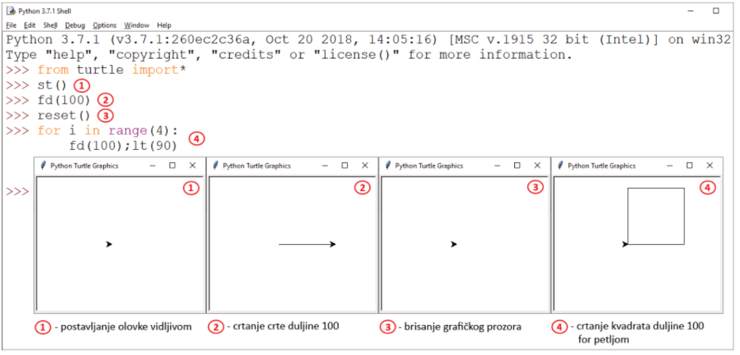
Prisjetimo se…
Koristili smo i for petlju…

Slide 4
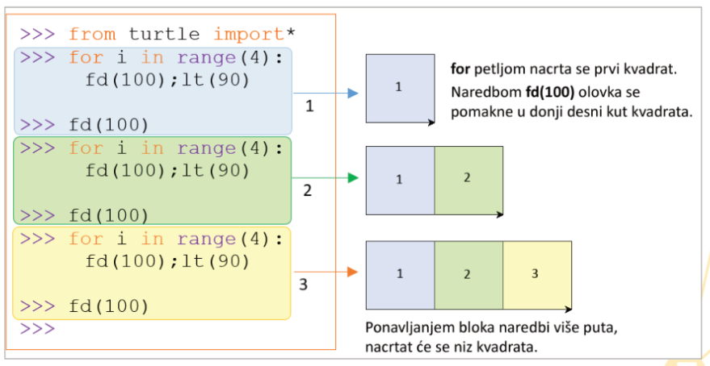
Još malo for petlje…

Slide 5
Pravilo crtanja niza likova
Kod crtanja niza likova možemo uočiti i jednostavno pravilo:
Nacrtaj lik
Pomakni olovku
Ponavljaj te radnje

Slide 6
Ugniježđena petlja
Uporaba petlje unutar neke druge petlje naziva se ugniježđena petlja. Unutarnja petlja izvrši sva ponavljanja za svaku vrijednost indeksa vanjske petlje.

Slide 7
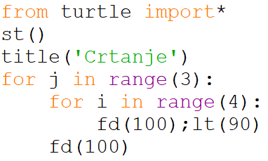
PRIMJER 1
Napravi program koji će nacrtati niz od 3 kvadrata duljine stranice 100 koristeći ugniježđenu petlju.
Računalni program
Grafički zaslon

Slide 8
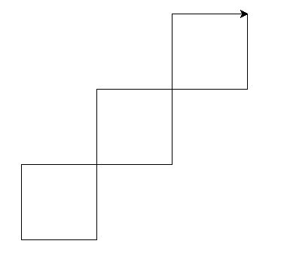
ZADATAK 1
Dopunite prethodni program tako da kvadrati budu poredani dijagonalno u desnu stranu kao na grafičkom zaslonu.
Grafički zaslon

Slide 9
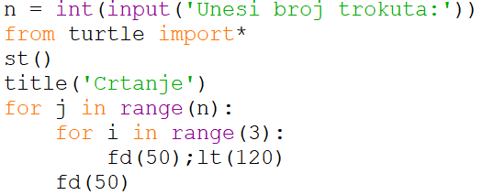
PRIMJER 2
Napravi program koji će nacrtati niz od n trokuta duljine stranice 50 koristeći ugniježđenu petlju.
Računalni program
Grafički zaslon

Slide 10
ZADATAK 2
Napravi program koji će nacrtati niz od 4 kvadrata duljine stranice n koristeći ugniježđenu petlju.
Grafički zaslon

